Slide 1
برنامه‌نویسی شیءگرا Object Oriented Programming (OOP)
انجمن جاواکاپ تقدیم می‌کند
دوره برنامه‌نويسی جاوا
صادق علی‌اکبری

Slide 2
حقوق مؤلف
کلیه حقوق این اثر متعلق به انجمن جاواکاپ است
بازنشر یا تدریس آن‌چه توسط جاواکاپ و به صورت عمومی منتشر شده است، با ذکر مرجع (جاواکاپ) بلامانع است
اگر این اثر توسط جاواکاپ به صورت عمومی منتشر نشده است و به صورت اختصاصی در اختیار شما یا شرکت شما قرار گرفته، بازنشر آن مجاز نیست
تغییر محتوای این اثر بدون اطلاع و تأیید انجمن جاواکاپ مجاز نیست

Slide 3
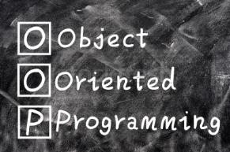
سرفصل مطالب
برنامه‌نویسی شیءگرا
Object Oriented Programming (OOP)
کلاس، شیء، ويژگی‌ها و متدها
مفهوم واسط (interface)
مفهوم محصورسازی (Encapsulation)
نوشتن و استفاده از اولین کلاس

Slide 4
رویکرد شیءگرا

Slide 5
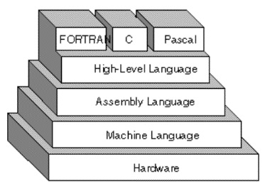
پیشینه زبان‌های برنامه‌نویسی
زبان ماشین
اسمبلی: نامگذاری برای دستورات عددی زبان ماشین
زبان‌های سطح بالا
مانند Fortran, Basic, C
ساختارهایی نزدیک‌تر به زبان انسان دارند
مثل حلقه، شرط و ...
از زبان ماشین و اسمبلی سطح‌بالاتر هستند
این رویکرد، پیشرفتی بزرگ بود
اما همچنان برنامه‌نویس باید تحت ساختارهای کامپیوتر فکر کند
حتی با وجود زبان‌های سطح بالا
بهتر است برنامه‌نویس به جای ساختار کامپیوتر، به ساختار مسأله فکر کند

Slide 6
فضای مسأله و فضای راه‌حل
برنامه‌نویسی = ایجاد یک راه‌حل نرم‌افزاری برای یک موضوع واقعی
مثال: نرم‌افزاری برای مدیریت کتاب‌ها و اعضا در یک کتابخانه
فضای مسأله (Problem Space)
فضایی که در آن مسأله وجود دارد: مثل کتابخانه
مؤلفه‌های فضای مسأله‌ی کتابخانه: کتاب، عضو، قفسه، امانت و ...
فضای راه حل (Solution Space)
فضایی که راه‌حل در آن ایجاد می‌شود: یک برنامه به زبان جاوا برای مدیریت کتابخانه
مؤلفه‌های فضای راه‌حل کتابخانه: پروژه، برنامه، متغیر، تابع
برنامه‌نویسی = تلاش برای انجام نگاشت بین فضای مسأله و فضای راه‌حل

Slide 7
رویکرد شیءگرا
به مسأله کتابخانه فکر کنید:
عناصر برنامه شما چه چیزهایی هستند؟
ما درباره توابع و متغیرها فکر می‌کنیم ...
رویکرد شیءگرا (Object Oriented) :
به برنامه‌نویس اجازه می‌دهد که عناصر فضای مسأله را نشان دهد
از مفاهیم و اصطلاحات همان مسأله در برنامه‌ای که می‌نویسد استفاده کند
شیء (Object) :
موجودیت‌هایی که در فضای مسأله هستند
و در فضای راه حل (برنامه‌ها) هم دیده می‌شوند
اشیاء در مسأله کتابخانه:
یک کتاب، یک عضو، یک قفسه و ...

Slide 8
برنامه‌نویسی شیءگرا
Object Oriented Programming
برنامه‌هایی می‌نویسیم که با زبان فضای مسأله وفق پیدا می‌کنند
با کمک افزودن انواع جدید داده برای اشیاء همان مسأله
انواع داده محدود به آن‌چه زبان فراهم کرده، نیست
نوع داده «کتاب» و «قفسه» در کنار انواع ساده (مثل int و char)
وقتی برنامه را می‌خوانید، کلماتی می‌بینید که در مسأله معنا دارند
یک کتاب، یک عضو، امانت یک کتاب به یک عضو، و ...
این انتزاع، زبان را بسیار انعطاف‌پذیر و قوی می‌سازد

Slide 9
زبان‌های شیء گرا
Smalltalk
یکی از اولین زبان‌های شیءگرای موفق
یکی از زبان‌هایی که الهام‌بخش جاوا بوده است
C++
C#
Java

Slide 10
شیءگرایی در برابر رویکرد رویه‌ای
عناصر برنامه‌نویسی شیءگر: اشیاء + تبادل پیام بین اشیاء
عناصر برنامه‌نویسی رویه‌ای: توابع + متغیرها + فراخوانی تابع
تفاوت به نحوه فکر کردن در زمان برنامه‌نویسی:
فکر کردن درباره اشیاء و رابطه بین اشیاء : روش شیءگرا
فکر کردن درباره حافظه، ساختار کامپیوتر و .. : روش رویه‌ای
تا قبل از این جلسه، عملاً با رویکرد رویه‌ای برنامه می‌نوشتیم
Procedural Programming and Object Oriented Programming

Slide 11

مشخصات برنامه‌نویسی شیءگرا
«آلن کی» برنامه‌نویسی شیءگرا را در پنج ویژگی اصلی خلاصه می‌کند:
هرچیز، یک شیء است
یک برنامه مجموعه‌ای از اشیاء است
که با ارسال پیام به هم، به یکدیگر می‌گویند که چه کاری انجام دهند
هر شیء، حافظه اختصاص یافته به خود را دارد
که از اشیاء دیگر ساخته شده است
(حالت شیء)
هر شیء دارای یک نوع است
همه اشیای از یک نوع خاص می‌توانند پیام‌های مشابه دریافت کنند
Alan Kay
Notes:
این توصیف، در واقع SmallTalk است

Slide 12
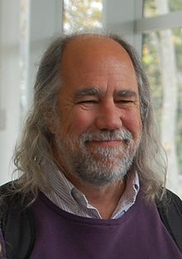
توصیف بوچ از شیء
State
Behavior
Identity
یک شیء، متشکل از وضعیت، رفتار و هویت است
بوچ، «هویت» را به توصیف اشیاء اضافه کرده است
هر شیء، ویژگی‌هایی دارد
که وضعیت (حالت) شیء را تعیین می‌کند
مثلاً: یک عضو کتابخانه، ويژگی‌هایی چون نام، سن و ... دارد
هر شیء متدهایی دارد
رفتارهایی از خود نشان می‌دهد
مثلاً: رفتار «امانت گرفتن کتاب» برای شیء «عضو»
و هر شیء، منحصر به فرد است: هویتی متمایز دارد
حتی اگر دو شیء «وضعیت» یکسان داشته باشند
آدرس منحصر به فرد در حافظه
Grady Booch

Slide 13
مفاهیم برنامه‌نویسی شیءگرا

Slide 14
شیء (Object)
موجودیت‌هایی که در فضای مسأله دیده می‌شوند
کتابخانه:
کتاب «شاهنامه»، آقای «علی علوی» (عضو)
بازی فوتبال:
علی کریمی، فرهاد مجیدی، ورزشگاه آزادی، توپ
برنامه بانکی:
مریم علوی (مشتری)، شعبه آزادی

Slide 15
کلاس (Class)
نوع، رده، یا دسته‌ای از اشیاء که «ویژگی‌ها» و «رفتار» مشابه دارند
هر کلاس، نمونه‌های مختلفی (اشیاء) دارند
کتابخانه: کتاب، عضو، قفسه
بازی فوتبال: بازیکن، تیم، ورزشگاه
برنامه بانکی: مشتری، شعبه، حساب
هر کلاس، رفتار (Behavior) و ويژگی‌هایی تعريف می‌کند (Property)
هر شیء از این کلاس دارای این ويژگی‌ها و رفتارهاست
مثال: عضو کتابخانه
ويژگی‌ها: نام، سن، شغل
رفتارها: امانت گرفتن کتاب

Slide 16
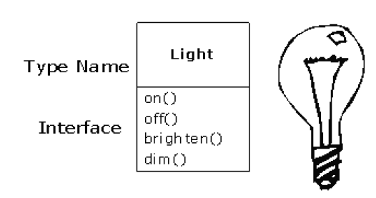
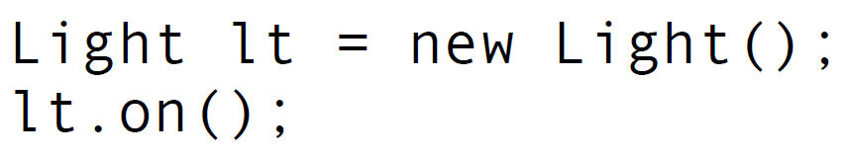
نمایش یک لامپ حبابی
UML Class Diagram

Slide 17
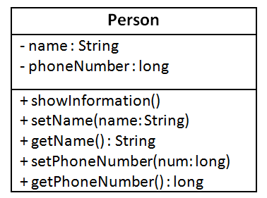
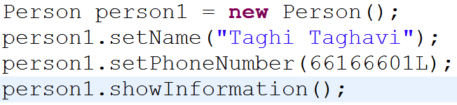
شخص در یک سیستم آموزشی

Slide 18
کنترل دسترسی
در طراحی کلاس‌ها: می‌توانیم دسترسی به بخش‌هایی از کلاس را محدود کنیم
بخش‌های عمومی (Public) و خصوصی (Private) در کلاس
استفاده‌کننده از کلاس فقط می‌تواند از بخش‌های عمومی آن استفاده کند
منطقه عمومی واسط کلاس (interface) را نشان می‌دهد
بخش‌های خصوصی، داخل همان کلاس قابل استفاده هستند
ولی توسط کلاس‌های دیگر، لزوماً قابل استفاده نیستند
بخش‌های خصوصی، از دید استفاده‌کنندگان پنهان است
پیاده‌سازی پنهان (implementation hiding)

Slide 19
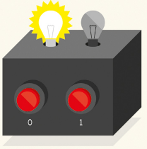
محصورسازی (Encapsulation)
محصورسازی: تعریف ویژگی‌ها و رفتارها + پنهان‌سازی پیاده‌سازی
لفاف‌بندی یک مفهوم در فضای مسأله در قالب یک کلاس از اشیاء
تعريف کلاس‌هایی جدید با واسط‌های عمومی و پیاده‌سازی‌های پنهان
محصورسازی: تعريف نوع (کلاس) + تعریف واسط کلاس (نحوه استفاده از کلاس)
محصول (کلاس) مثل یک جعبه سیاه (Black Box) خواهد بود
که فقط به شکل خاصی از آن می‌توان استفاده کرد
بسياری از محصولات تجاری محصورسازی شده‌اند
تلویزیون، تلفن همراه، ...

Slide 20

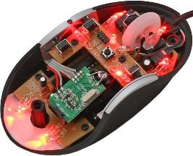
چرا محصورسازی؟
بهره‌برداری و استفاده ساده‌تر
استفاده‌کننده درگیر جزئيات پیاده‌سازی نمی‌شود
پیاده‌سازی باز ممکن است به استفاده اشتباه منجر شود
پنهان‌سازی پیاده‌سازی، بروز خطا را کاهش می‌دهد
این نحوه طراحی، زيباتر است
Implementation
Interface

Slide 21
واسط (Interface)
هر شیء می‌تواند رفتارهای خاصی از خود نشان دهد
درخواست‌های خاصی را پاسخ دهد
واسط شیء:
مجموعه رفتارهایی که برای یک شیء قابل فراخوانی است
مثلاً «امانت داده شدن»، بخشی از واسط کلاس کتاب است
هر کتاب رفتار امانت داده شدن دارد
مثال: رفتار «امانت داده شدن» برای کتاب «شاهنامه» فراخوانی می‌شود
واسط هر شیء در کلاس (نوع) شیء مشخص می‌شود
نکته: interface یک معنای خاص هم در جاوا دارد (بعداً می‌بینیم)

Slide 22
تعریف اولین کلاس

Slide 23
نحوه تعريف کلاس
تعیین نام کلاس
تشخیص ويژگی‌ها (Property)
هر شیء از این کلاس، چه ويژگی‌هایی دارد؟
هر ويژگی را به صورت یک متغیر کلاس تعريف می‌کنیم
تشخیص کارکردها (Method)
هر شیء از این کلاس، چه کارکردهایی دارد؟
چه عمل‌هایی انجام می‌دهد؟ چه پیام‌هایی را می‌پذیرد؟
هر کارکرد را به صورت یک متد در کلاس تعريف می‌کنیم

Slide 24
مثال: مستطیل
مثال: می‌خواهیم نوع موجودیت مستطیل را محصورسازی کنیم
هر مستطیل چیست؟
یک شیء
که دارای طول و عرض است (ویژگی‌ها)
امکان تعیین طول و عرض دارد (رفتار)
امکان محاسبه محیط و مساحت دارد (رفتار)

Slide 25
تعریف کلاس مستطیل
public class Rectangle {
private int width, length;
public void setWidth(int w) {
width = w;
}
public void setLength(int l) {
length = l;
}
public int calculateArea(){
return width*length;
}
public int calculatePerimeter(){
return (width+length)*2;
}
}
منطقه خصوصی:
پیاده سازی پنهانی
منطقه عمومی:
واسط (interface)

Slide 26
چگونه از کلاس مستطیل استفاده کنیم؟
Rectangle rect = new Rectangle();
rect.setWidth(2);
rect.setLength(7);
System.out.println(rect.calculateArea());
System.out.println(rect.calculatePerimeter());
شیء (Object)
Object creation or instantiation
ساخت شیء یا نمونه‌سازی
Method Invocation (Message Passing)
فراخوانی متد (ارسال پیام)

Slide 27
کوييز

Slide 28
کوییز 1
فرض کنید می‌خواهیم برنامه «بازی فوتبال» بنویسیم.
هر یک از این موارد، با کدام‌یک از مفاهیم شیءگرا منطبق است؟
(کلاس، شیء، متد، ویژگی و ...)
کلاس
شیء
متد
ویژگی
فوتبالیست
علی دایی
شوت زدن
سن بازیکن

Slide 29
تمرين عملی

Slide 30
تمرين: مسأله بازی فوتبال
مفاهیمی مانند موارد زير را در یک برنامه تمرين کنید
فوتبالیست
علی دایی
شوت زدن
سن بازیکن
نمونه‌سازی
واسط
بخش عمومی و بخش خصوصی
نگاهی به برنامه: نزدیک شدن فضای مسأله و راه‌حل

Slide 31
جمع‌بندی

Slide 32
جمع‌بندی
کلاس (Class)
شیء (Object)
نمونه‌سازی (Instantiation)
رفتارهای اشیاء در قالب متدها (Method)
ویژگی‌های اشیاء (Property)
محصورسازی
واسط

Slide 33
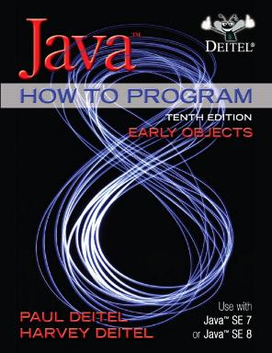
مطالعه کنيد
فصل‌های اول و سوم کتاب دايتل
Java How to Program (Deitel & Deitel)
تمرين‌های همین فصل‌ها از کتاب دايتل
1- Introduction
3- Introduction to Classes, Objects, Methods and Strings

Slide 34
تمرين
با کمک زبان جاوا، برای هر یک از این موارد کلاسی تعريف کنید. از هر کلاس نمونه‌هایی (شیء) بسازید. ويژگی‌های هر شیء را تعیین کنید. رفتارهای هر شیء را فراخوانی کنید.
مشتری
شعبه
حساب
کارت بانکی
کتاب
عضو کتابخانه

Slide 35

جستجو کنيد و بخوانيد
کلمات و عبارات پیشنهادی برای جستجو:
Object Oriented Programing
Procedural Programming
Interface
Encapsulation
UML Class Diagram

Slide 36
پايان

